Slide 1
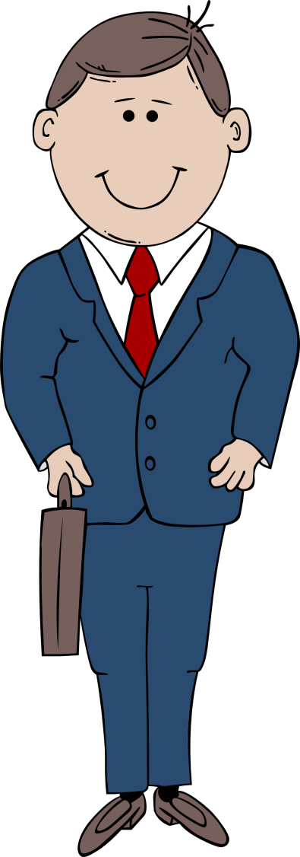

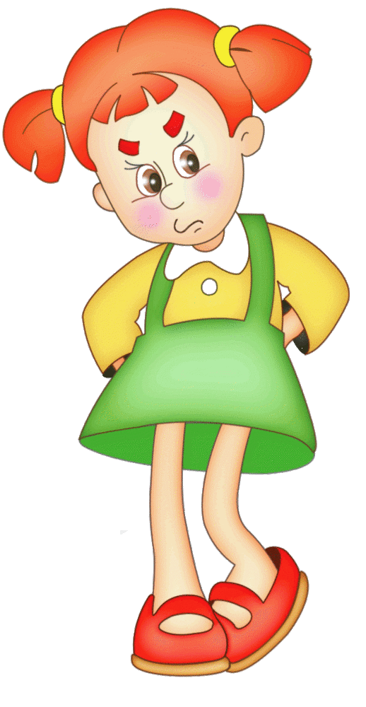
СЕМЬЯ ПО ФАМИЛИИ …
сотня | десяток | единица

Slide 2
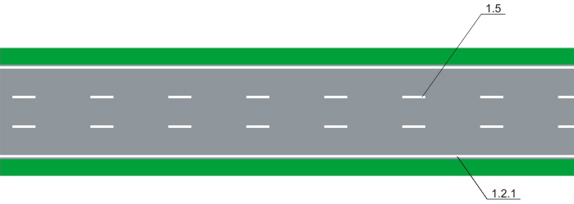

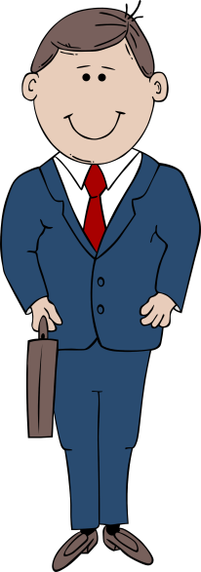



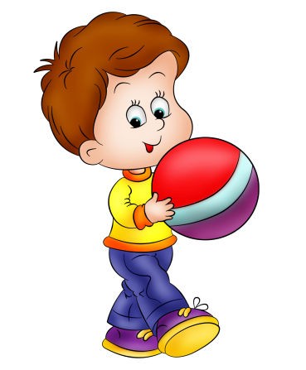
СОБЛЮДАЙ РЯДНОСТЬ

Slide 3
СОБЛЮДАЙ РЯДНОСТЬ

Slide 4

СОБЛЮДАЙ РЯДНОСТЬ

Slide 5

СОБЛЮДАЙ РЯДНОСТЬ

Slide 6
СОБЛЮДАЙ РЯДНОСТЬ

Slide 7

СОБЛЮДАЙ РЯДНОСТЬ

Slide 8


СОБЛЮДАЙ РЯДНОСТЬ

